Slide 1

Dostępność i responsywność – jak projektować strony dostępne dla każdego?
Mariia Mykhailenko 7 grupa Numer albumu: 62637
Notes:
Jest to kluczowy aspekt nowoczesnych stron, który wpływa na komfort użytkowania i zgodność z aktualnymi standardami.

Slide 2

Czym jest dostępność?
Dostępność cyfrowa oznacza projektowanie stron tak, aby były one przyjazne dla wszystkich użytkowników, w tym osób z niepełnosprawnościami.
Standardem regulującym dostępność stron jest WCAG (Web Content Accessibility Guidelines), który określa zasady tworzenia treści dostępnych dla każdego.

Slide 3

Podstawowe aspekty dostępności
Zrozumiały tekst i treści – unikanie skomplikowanego języka, odpowiednia struktura nagłówków.
Obsługa klawiaturą – możliwość nawigacji bez użycia myszy.
Alternatywne teksty dla obrazów – opisy (alt) dla osób korzystających z czytników ekranu.
Wystarczający kontrast kolorów – ułatwia czytanie osobom niedowidzącym.
Dostosowanie do różnych urządzeń – responsywność wpływa również na dostępność.

Slide 4
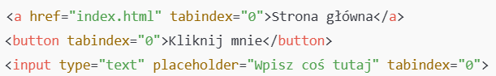

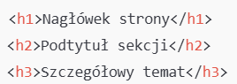
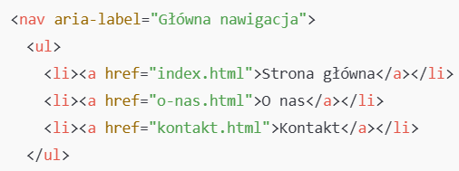
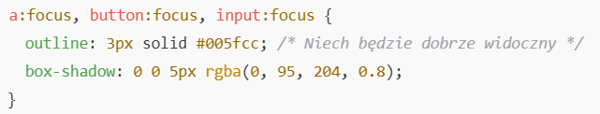
Implementacja w kodzie:
Nawigacja klawiaturą – obsługa klawisza Tab:
Dodawanie alt dla obrazów:
Semantyczne nagłówki dla struktury treści:
Role ARIA dla czytników ekranu:
Obsługa fokusu (styling dla klawiatury):

Slide 5
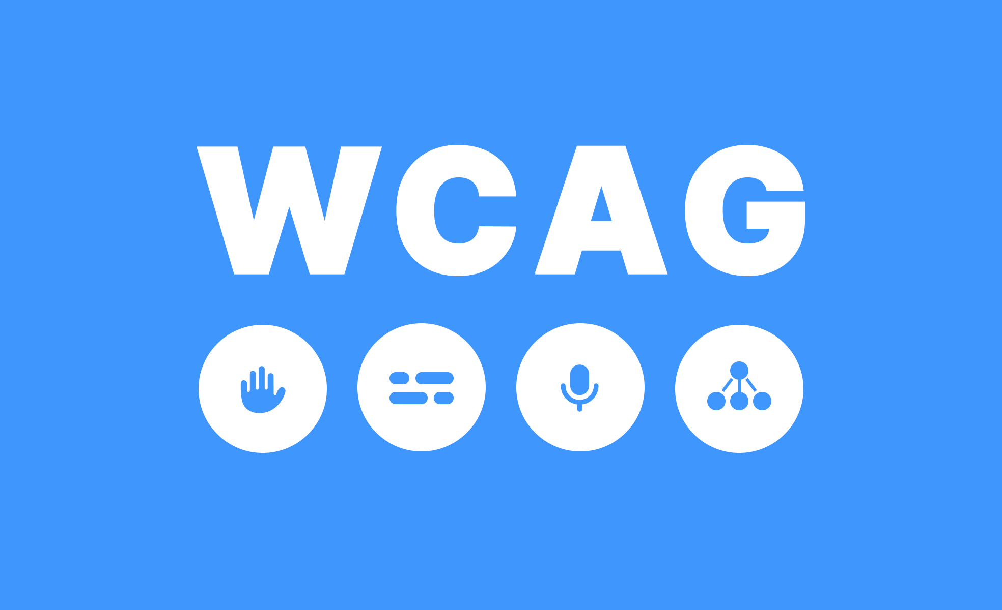
WCAG – Web Content Accessibility Guidelines
Poziomy zgodności WCAG:
Poziom A – Podstawowa dostępność. Strona spełnia minimalne wymagania. Kontrast tekstu do tła nie jest ściśle regulowany, ale zaleca się stosowanie wartości 3:1 dla dużego tekstu.
Poziom AA – Standard dla większości stron internetowych. Strona jest dostępna dla większej grupy użytkowników. Wymagania dotyczące kontrastu: 4.5:1 dla zwykłego tekstu i 3:1 dla dużego tekstu.
Poziom AAA – Najwyższy poziom dostępności. Strona dostosowana w pełni do potrzeb osób z niepełnosprawnościami. Wymagany kontrast minimum 7:1 dla zwykłego tekstu oraz 4.5:1 dla dużego tekstu.
Główne zasady WCAG:
Postrzegalność – Informacje i komponenty interfejsu muszą być prezentowane w sposób czytelny dla użytkowników.
Funkcjonalność – Elementy interaktywne muszą być dostępne dla użytkowników niezależnie od używanej technologii.
Zrozumiałość – Treści muszą być klarowne i łatwe do zrozumienia.
Solidność – Strona powinna działać poprawnie z różnymi technologiami asystującymi.

Slide 6
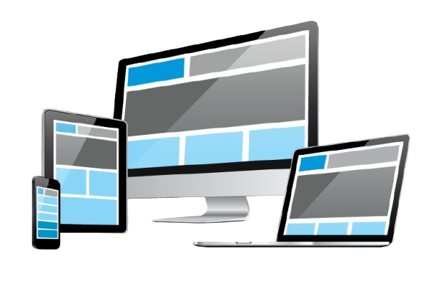
Czym jest responsywność?
Responsywność strony internetowej to zdolność do dostosowywania jej układu do różnych urządzeń: komputerów, tabletów i smartfonów. Głównym celem jest zapewnienie optymalnego doświadczenia użytkownika niezależnie od rozmiaru ekranu.
Główne zasady responsywności:
Elastyczne siatki (flexbox, grid).
Obrazy i multimedia – stosowanie obrazów skalowalnych (max-width: 100%) i elastycznych wideo (object-fit: cover).
Mobile-first design – projektowanie zaczyna się od wersji mobilnej, a następnie dodawane są rozszerzenia dla większych ekranów.
Media Queries – umożliwiają stosowanie różnych stylów w zależności od szerokości ekranu.
Unikanie elementów przeszkadzających na małych ekranach.

Slide 7
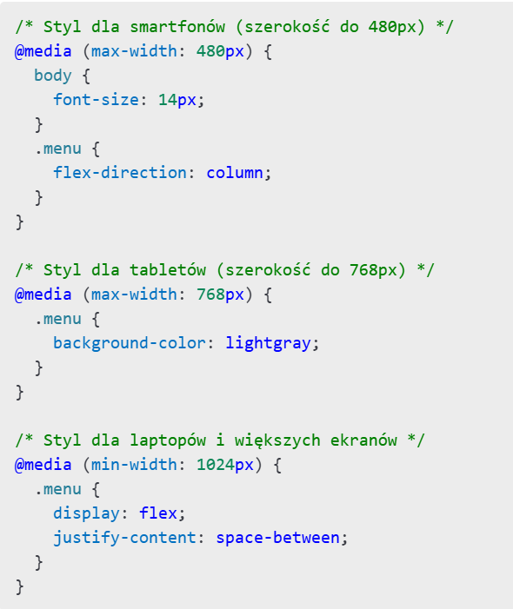
Media Queries – klucz do responsywności
Media Queries pozwalają na stosowanie różnych reguł CSS w zależności od parametrów ekranu.
Najczęściej używane breakpointy:
320px – 480px – telefony
481px – 768px – tablety
769px – 1024px – małe ekrany laptopów
1025px – 1200px – ekrany komputerów
powyżej 1200px – duże ekrany
Najlepsze praktyki w używaniu Media Queries:
Projektowanie Mobile-first
Unikanie sztywnych jednostek – zamiast px, warto stosować %, em lub rem.

Slide 8
Dlaczego to ważne?
Aspekty prawne:
W Unii Europejskiej obowiązuje dyrektywa o dostępności stron publicznych.
Większa liczba użytkowników:
Strony dostosowane do osób z niepełnosprawnościami mogą być używane przez szerszą grupę odbiorców.
Dobrze zaprojektowana responsywność pozwala użytkownikom na wygodne przeglądanie treści na różnych urządzeniach.
Korzyści SEO:
Google premiuje strony dostępne i responsywne, co oznacza lepszą pozycję w wynikach wyszukiwania.
Dostosowanie do standardów WCAG może zwiększyć ruch na stronie i poprawić konwersję.
Poprawa użyteczności (UX):
Intuicyjna i czytelna nawigacja sprawia, że użytkownicy dłużej pozostają na stronie i chętniej z niej korzystają.

Slide 9
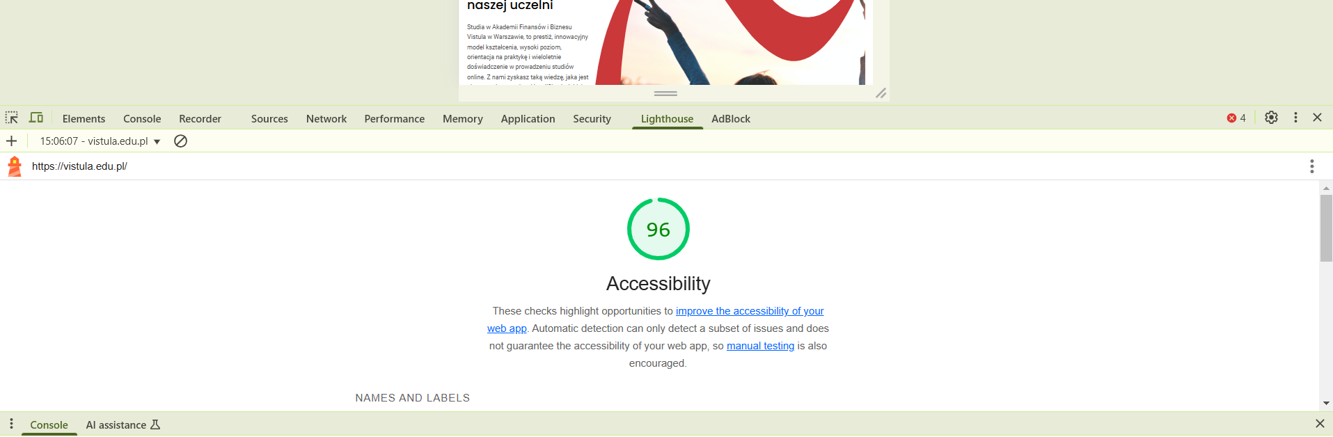
Testowanie dostępności
Lighthouse (Chrome DevTools): Służy do sprawdzania takich aspektów jak kontrast kolorów czy możliwość nawigacji za pomocą klawiatury.
✅ 96/100 - To bardzo dobry wynik, co oznacza, że strona spełnia większość standardów WCAG i jest dobrze przystosowana dla użytkowników o różnych potrzebach.

Slide 10
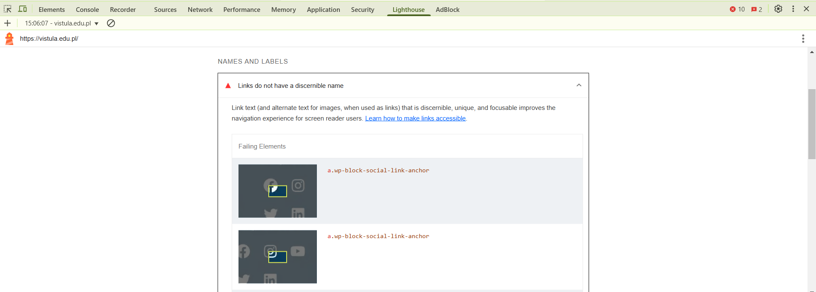

🔴 Błąd: "Links do not have a discernible name" - Oznacza to, że linki do mediów społecznościowych nie mają etykiety tekstowej ani alternatywnego opisu (alt).
Po data-wpel-link można dodać atrybut aria-label ="Odwiedź nas na Facebooku", co poprawi dostępność linku.

Slide 11
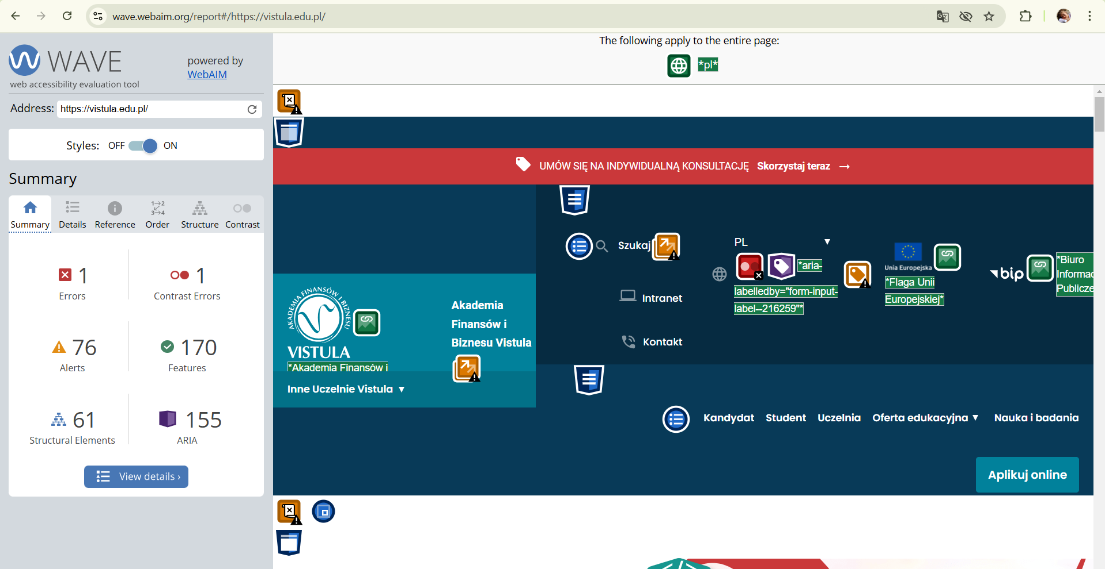
Testowanie dostępności
WAVE (Web Accessibility Evaluation Tool): Analizuje strukturę strony pod kątem zgodności z wytycznymi WCAG.
WAVE for Vistula University website

Slide 12
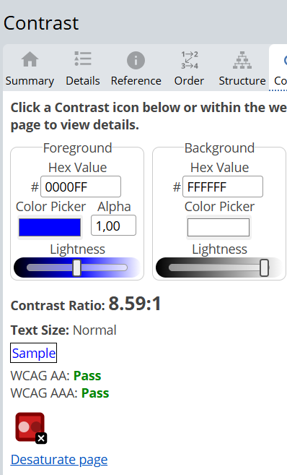
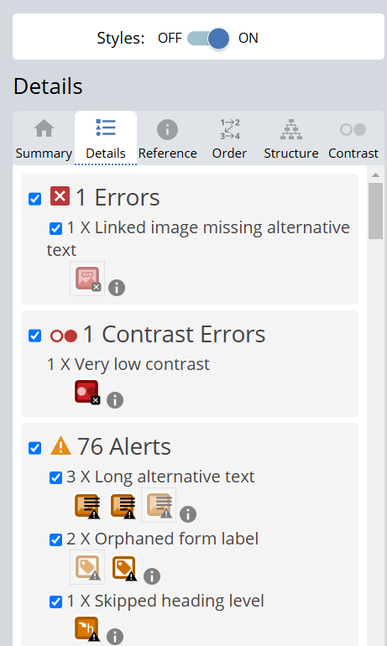
Testowanie dostępności
WAVE (Web Accessibility Evaluation Tool): Analizuje strukturę strony pod kątem zgodności z wytycznymi WCAG.
WAVE for Vistula University website

Slide 13
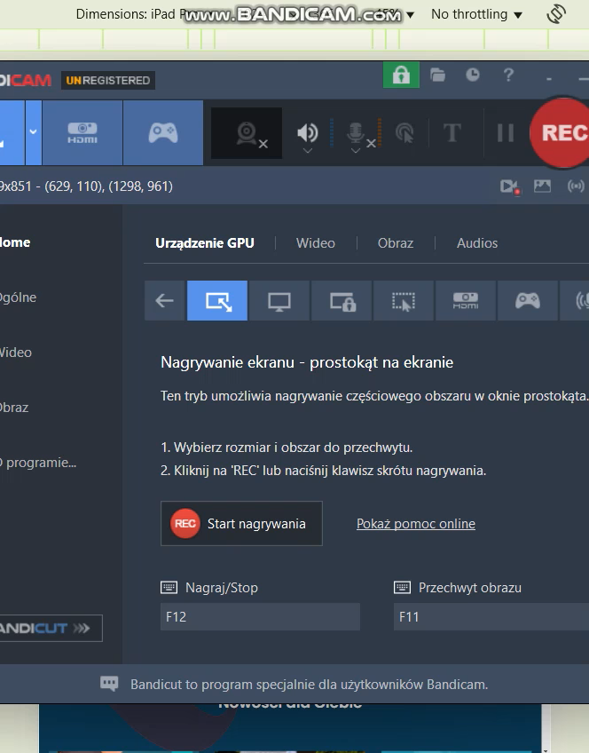
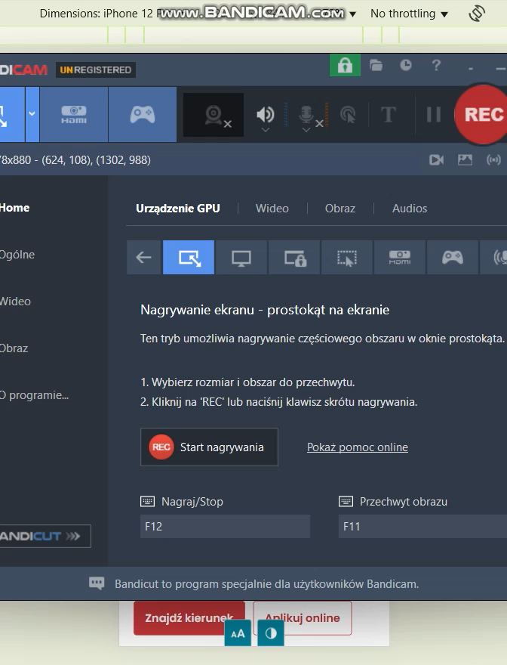
Testowanie responsywności
Chrome DevTools: Po naciśnięciu F12 i wybraniu opcji "Toggle Device Toolbar" możemy symulować wygląd strony na różnych urządzeniach.
Przykłady demonstrują stronę na Iphone oraz Ipad

Slide 14
Test wiedzy (quiz)

